Slide 1
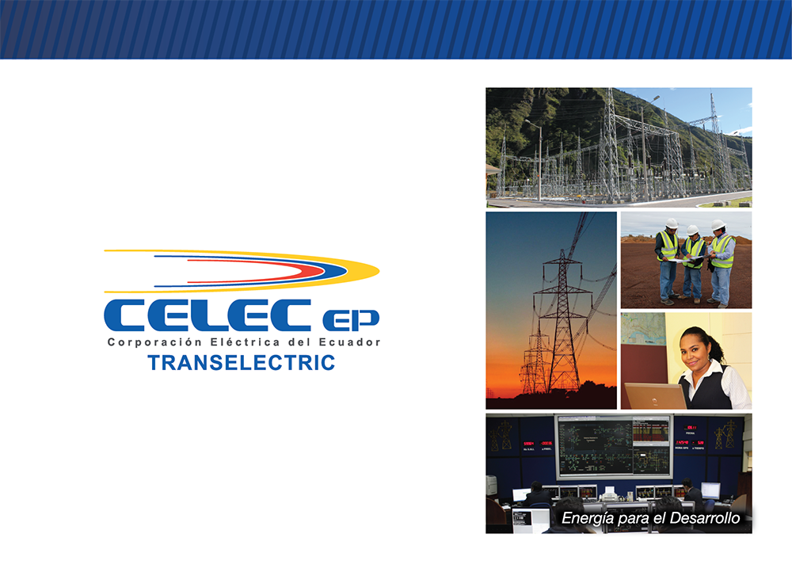

Slide 2

RENDICIÓN DE CUENTAS 2013

Slide 3

OBJETIVOS
DE LA RENDICIÓN DE CUENTAS
Garantizar a los mandantes el acceso a la información de manera periódica y permanente, con respecto a la gestión pública.
Facilitar el ejercicio del derecho al control social de las acciones u omisiones de quienes manejen fondos públicos.
Vigilar el cumplimiento de las políticas públicas.
Prevenir y evitar la corrupción y el mal gobierno.
Ley Orgánica de Participación Ciudadana
Notes:
Son los objetivos del proceso de rendición de cuentas establecido en la Ley Orgánica de Participación Ciudadana

Slide 4
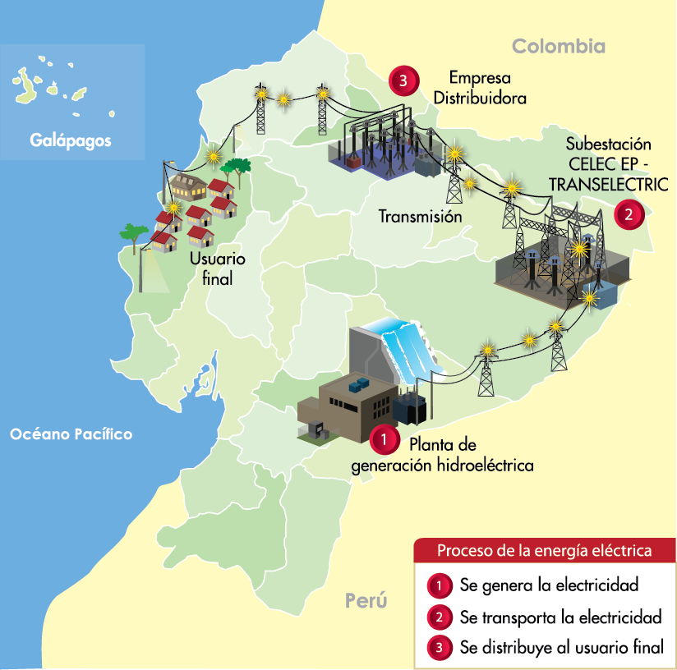
TRANSELECTRIC EN EL SECTOR ELÉCTRICO

Slide 5

FILOSOFÍA CORPORATIVA
VISIÓN
“ Ser la Empresa pública líder que garantiza la soberanía eléctrica e impulsa el desarrollo del Ecuador "
MISION
Garantizamos al país el servicio
público de transmisión de energía
eléctrica, respondiendo a los
principios de calidad, eficiencia,
accesibilidad y continuidad, con
responsabilidad social y ambiental

Slide 6





FILOSOFÍA CORPORATIVA
COMPROMISO
PASIÓN POR LA EXCELENCIA
VALORES CORPORATIVOS
TRABAJO EN EQUIPO
INTEGRIDAD
RESPONSABILIDAD SOCIO AMBIENTAL

Slide 7
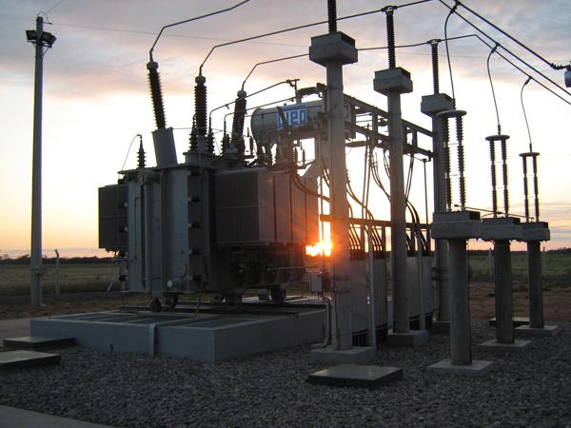
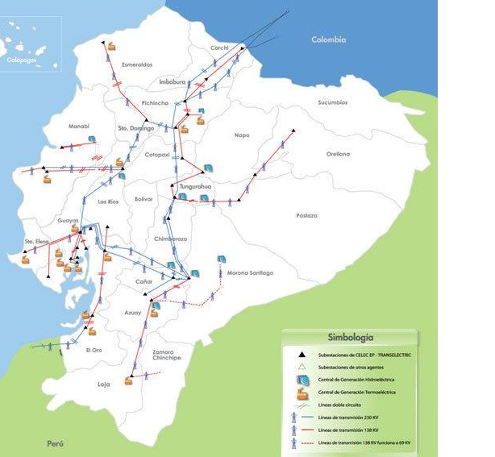
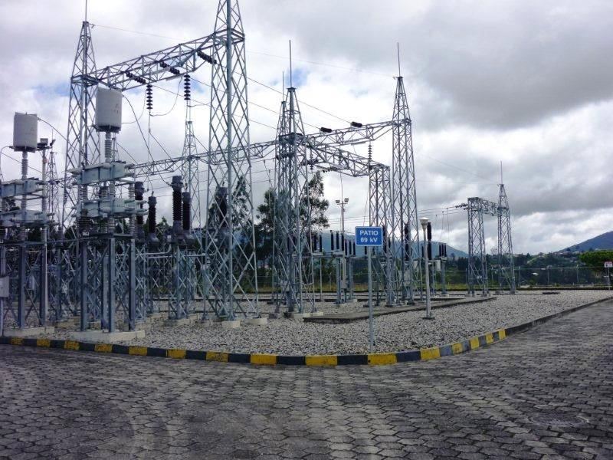
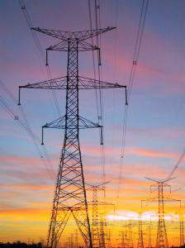
SISTEMA NACIONAL DE TRANSMISIÓN
La capacidad de transformación instalada es de 8.533 MVA, para atender a una demanda de ~ 3.500 MW
17 Subestaciones a 230/138/69 kV.
27 Subestaciones a 138/69 kV.
3 Subestaciones móviles
1.941 km. de Líneas de Transmisión a 138 kV.
2.159 km. de Líneas de Transmisión a 230 kV.
3500 km de Fibra Óptica
Notes:
Para viajar de Loja a Tulcán se recorre aproximadamente 860 km, que es menos de la ¼ parte del total en km de las líneas en operación de CELEC EP TRANSELECTRIC

Slide 8
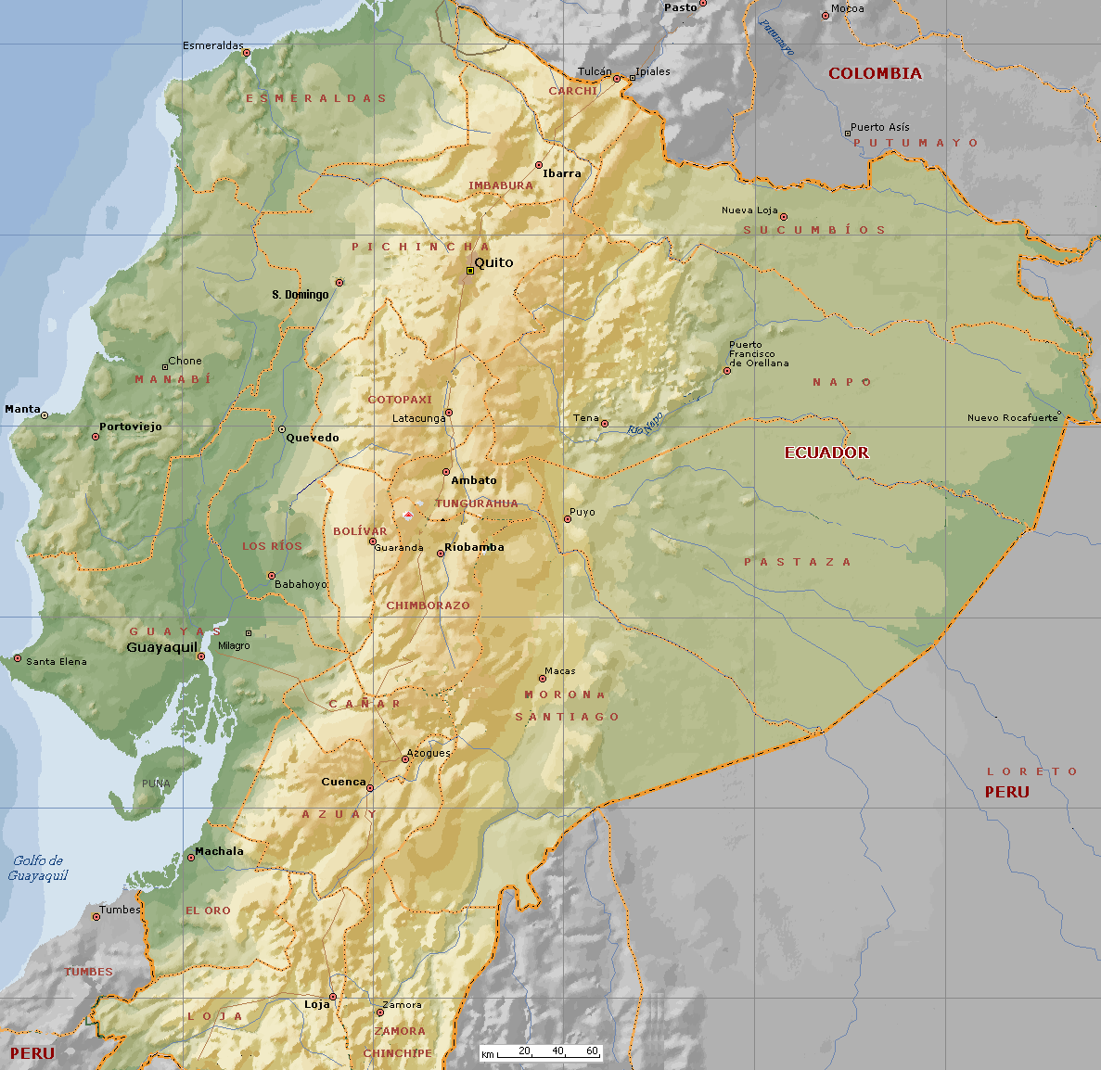
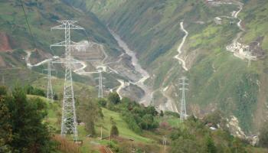
INFRAESTRUCTURA
Manduriacu
C.C.Sinclair
Línea de 500 kV
Línea de 230 kV (Obras Asociadas).
Línea de 230 kV
Línea de 138 kV
Línea de 138 (69) kV
Gen. Hidro.
Gen. Térmica
Subestaciones
Subestaciones en construcción
Baba
Toachi Pilaton
D. Peripa
Pucará
Agoyán
S. Francisco
Zhoray
Paute
Sopladora
Minas San Francisco
La Unión

Slide 9


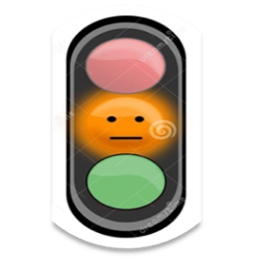

CUMPLIMIENTO DE OBJETIVOS
ESTRATÉGICOS
Incrementar la disponibilidad y confiabilidad del Sistema Nacional de Transmisión
Resultado: 99.795%
Meta: 99.765%
Incrementar la oferta del servicio de transmisión de energía eléctrica para abastecer la demanda
Resultado 1: 25%
Meta1: 27%
Incrementar la eficiencia institucional
Resultado 1: 53%
Meta1: 70%
Resultado 2: 100%
Meta 2: 100%
Incrementar el desarrollo del Talento Humano
Resultado 1: 81%
Meta 1: 60%
Resultado 2: 3%
Meta 2: 3%
Incrementar la sustentabilidad financiera
Resultado: USD 7.025.51
Meta: USD13.500
Porcentaje de funcionarios capacitados
Porcentaje de rotación en mandos medios
Porcentaje de cumplimiento del Plan Anual de Contratación
Porcentaje de cumplimiento de la LOTAIP
Índice de disponibilidad total en circuitos de líneas de transmisión
Porcentaje de avance físico del proyecto de 500 kV
Promedio de gasto corriente por funcionario
ALINEACIÓN DE LOS OBJETIVOS ESTRATÉGICOS CON EL PNBV

Slide 10
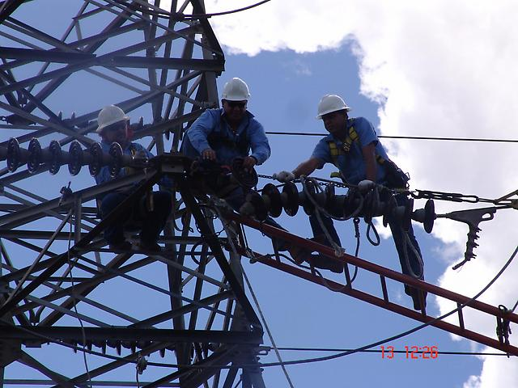
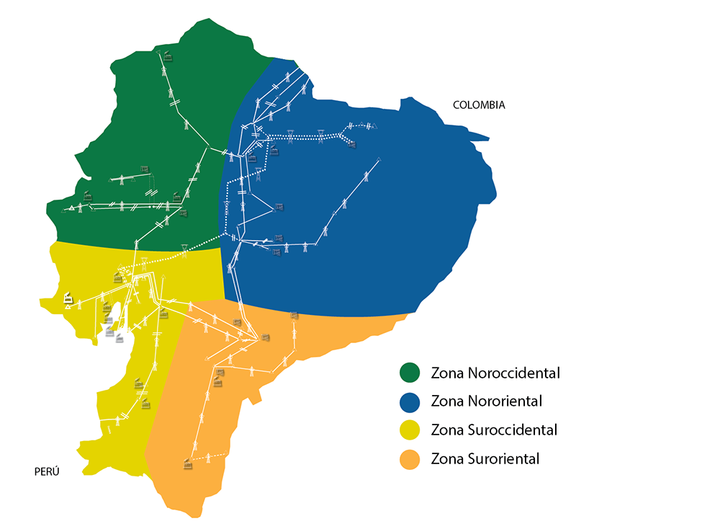
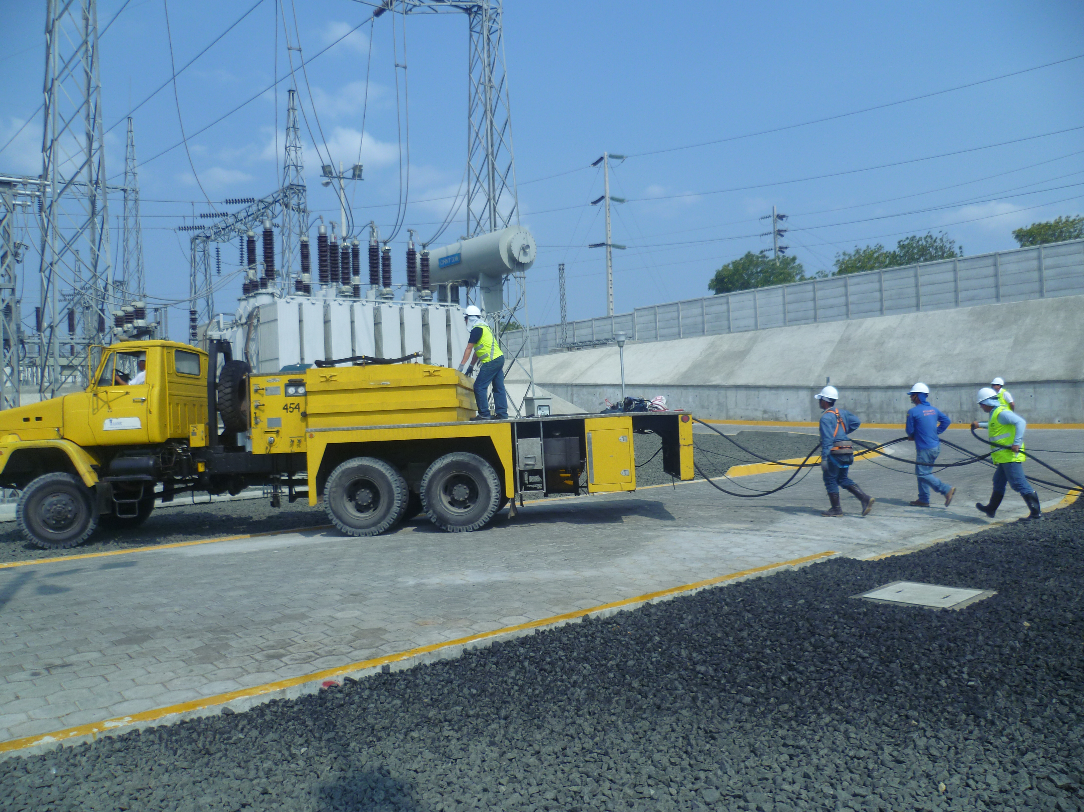
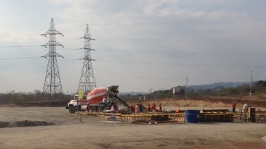
GESTIÓN DESCONCENTRADA
ZONAS OPERATIVAS Y DE EXPANSIÓN
Reducir tiempos de atención a zonas geográficamente distantes ante la ocurrencia de emergencias en el SNT.
Asegurar disponibilidad oportuna de equipos, capital humano e instalaciones para la ejecución de mantenimientos
Mejorar la ejecución de los proyectos para la evacuación de energía producida por los nuevos proyectos de generación eléctrica.
Notes:
Resolución de 21 de agosto de 2012

Slide 11
EJECUCIÓN
PRESUPUESTARIA
Notes:
Devengado contable + anticipos

Slide 12
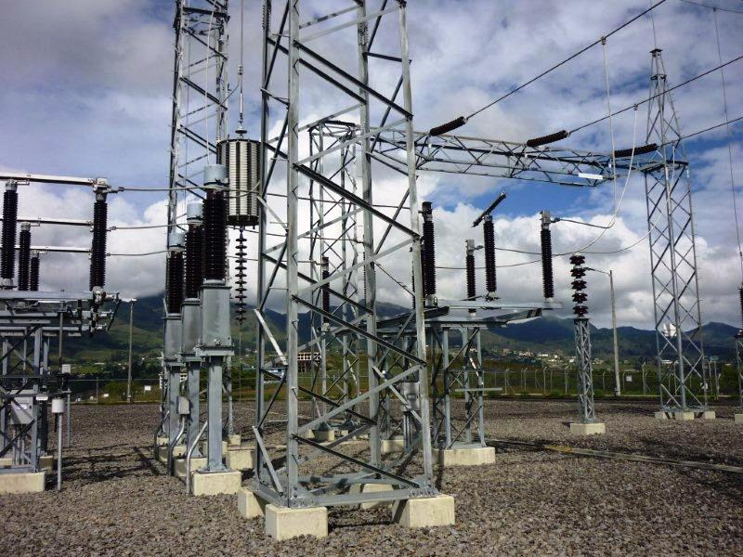
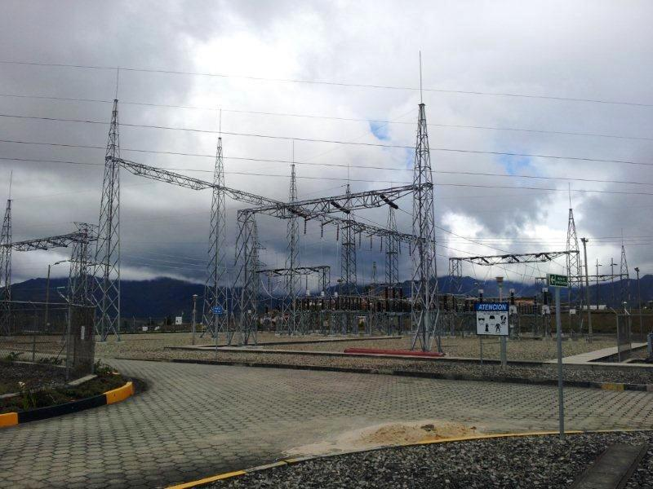
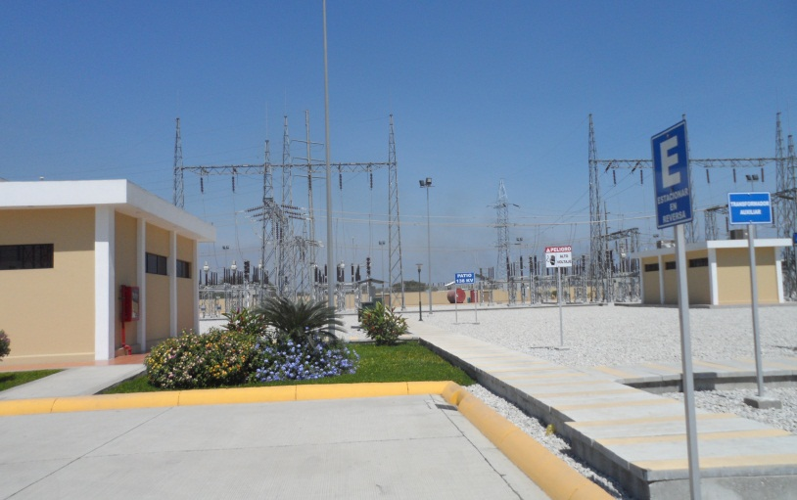
PROYECTOS DE INVERSIÓN
S/E LOJA
S/E LOJA
S/E LAS ESCLUSAS
Notes:
BENEFICIARIOSLOJA Y ZAMORA 180 mIL aproximadamente

Slide 13
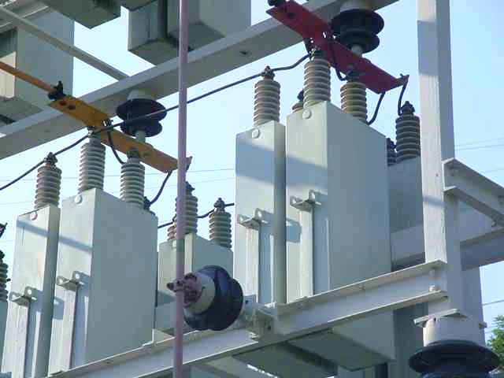
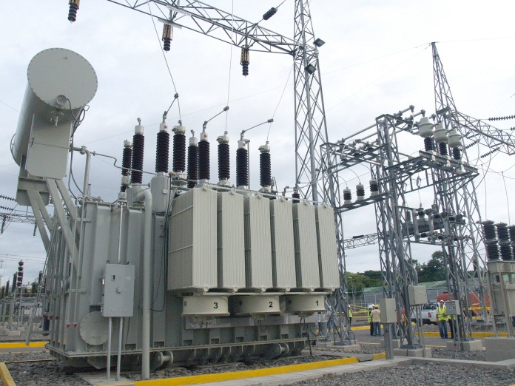
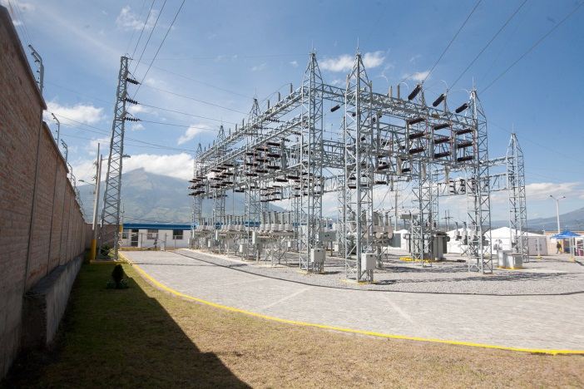
PROYECTOS DE INVERSIÓN
BANCO DE CAPACITORES
S/E TERMOESMERALDAS
S/E MILAGRO

Slide 14
PROYECTOS DE INVERSIÓN
Se encuentran en ejecución 2 proyectos para mejorar la gestión del SNT, en los que se ha invertido USD 4.71 millones.
Se encuentran en ejecución 24 proyectos de construcción, modernización o ampliación de subestaciones, en los que se ha invertido USD 47.44 millones.
Se encuentran en ejecución 11 proyectos de construcción de líneas de transmisión, en los que se ha invertido USD 58.55 millones
Notes:
Proyectos de mejora de gestión son el sistema de análisis integrado y otros estudios
Los datos de inversión son lo acumulado hasta diembre 2013

Slide 15
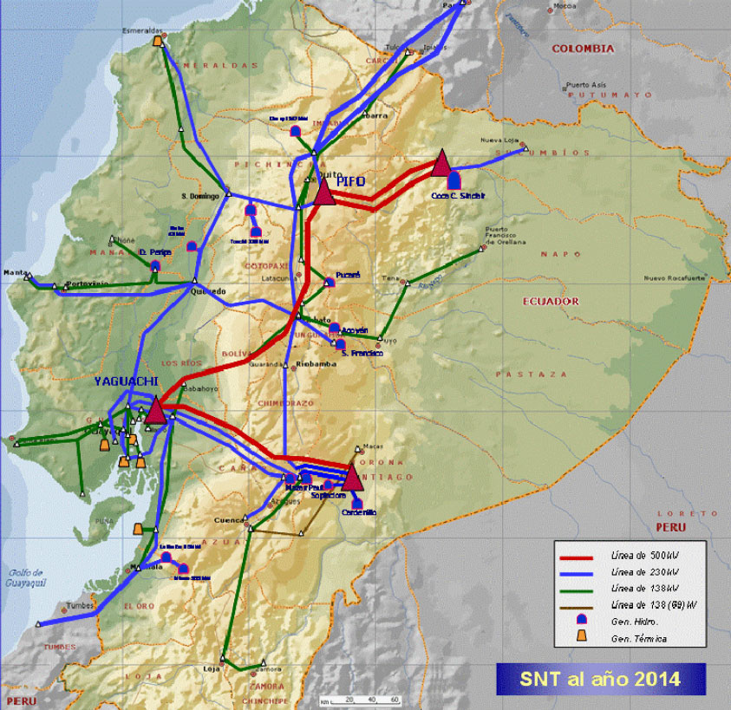
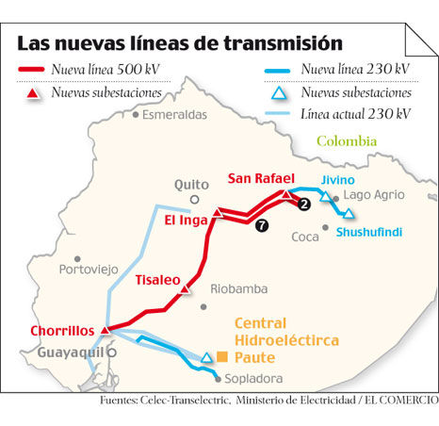
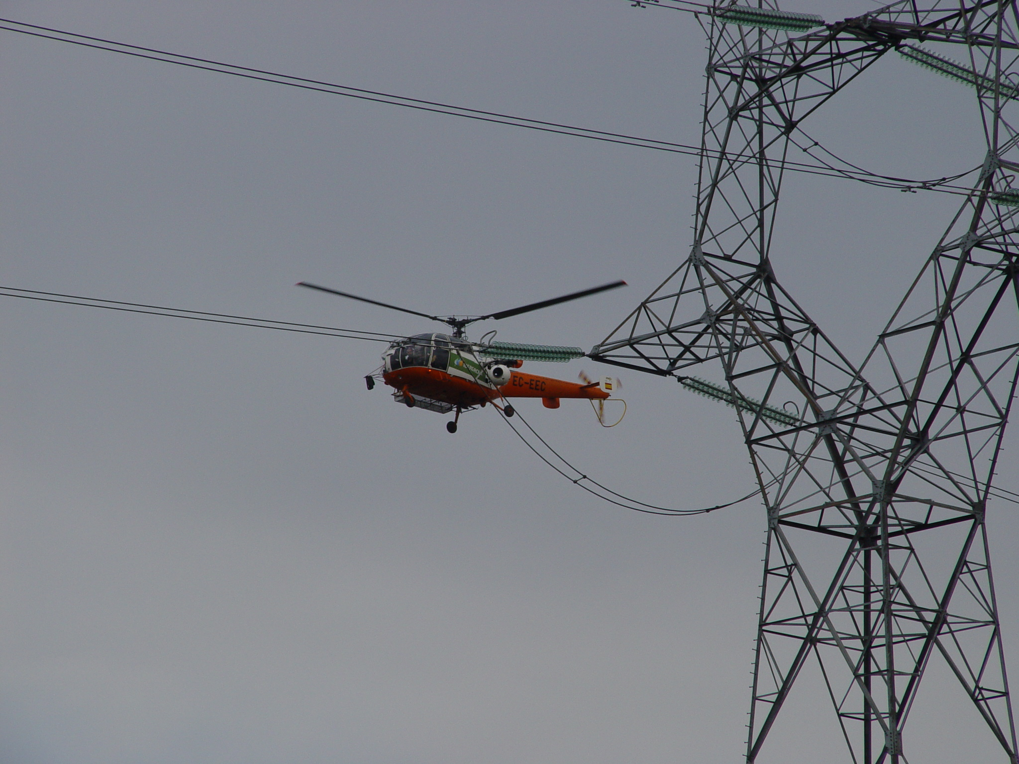
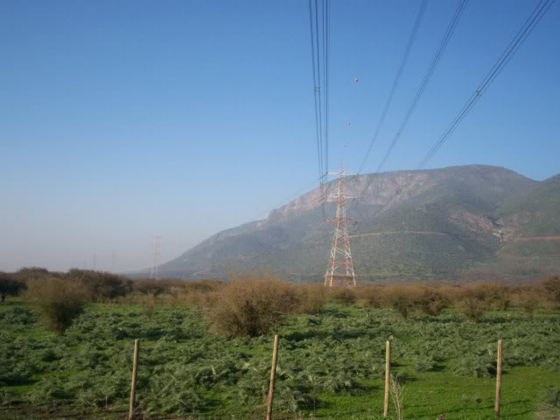
PROYECTO 500 kV
La inversión prevista para el proyecto 500kV es de USD 677 millones, que incluyen: suministros y construcción y la operación y mantenimiento en los primeros años.
Se han invertido USD 78.22 millones y el proyecto se encuentra en la etapa final de la consecución de la licencia ambiental y de los diseños definitivos
El proyecto incluye la construcción, ampliación y modernización de 8 subestaciones y 10 líneas de transmisión
Notes:
500 kV es 599 millones contrato de construcción, 33 millones el de operación y el 45 millones es contraparte local y estudios como el topográfico

Slide 16



PROCESOS DE
CONTRATACIÓN
2.597 procesos de contratación pública finalizados, amparados en la normativa vigente
USD 681 millones en procesos de contratación pública finalizados
El proceso de contratación para el Proyecto de Extra Alta Tensión 500 kV, fue realizado mediante Régimen Especial y adjudicado por un monto de USD 632 millones (Construcción + Operación y Mantenimiento)

Slide 17
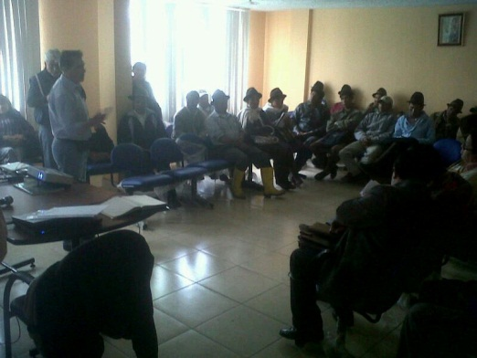
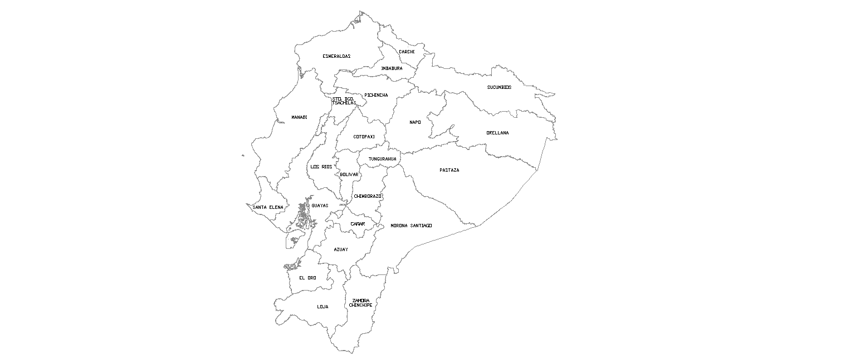
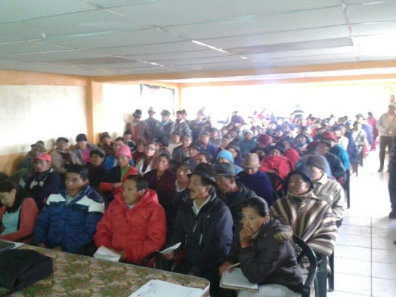
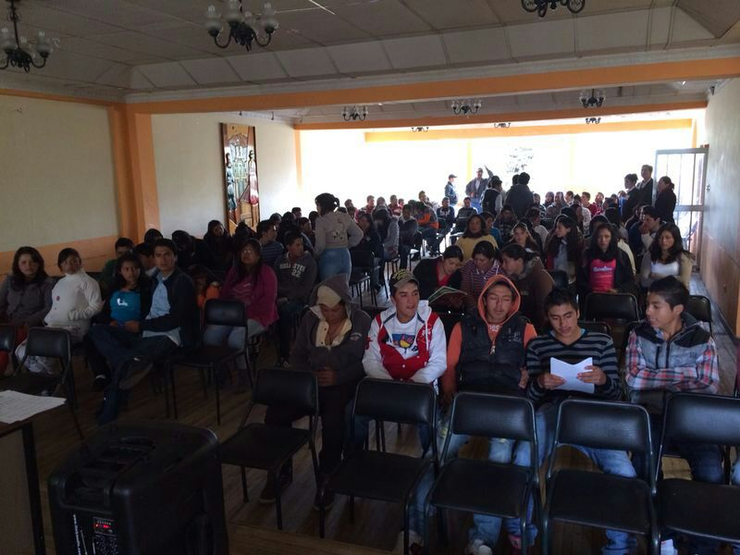
PARTICIPACIÓN CIUDADANA
La Concordia
Urbina
San José de Poaló Cochapamba, Canghagua, Pastocalle,
Mulaló, Tanicuchí,
Toacaso
Pifo
Píntag Mejía
Papallacta, Santa Rosa del Chaco Sardinas
Quevedo
Pastaza
Juan Benigno Vela, Cusubamba,
San Antonio de Pasa, TIisaleo, Ambato
San Fernando
1 Acuerdo para el desbroce de árboles
17 Socializaciones de proyectos
5 Audiencias públicas de EIA
Notes:
Porcentaje de cumplimiento de la Plan de Manejo Ambiental 97%

Slide 18
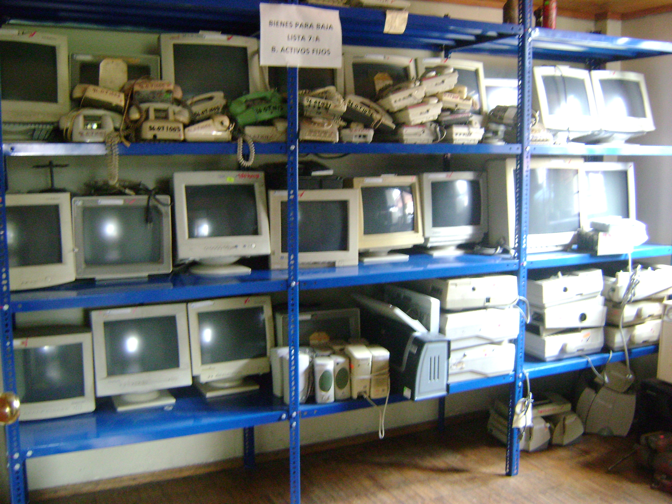

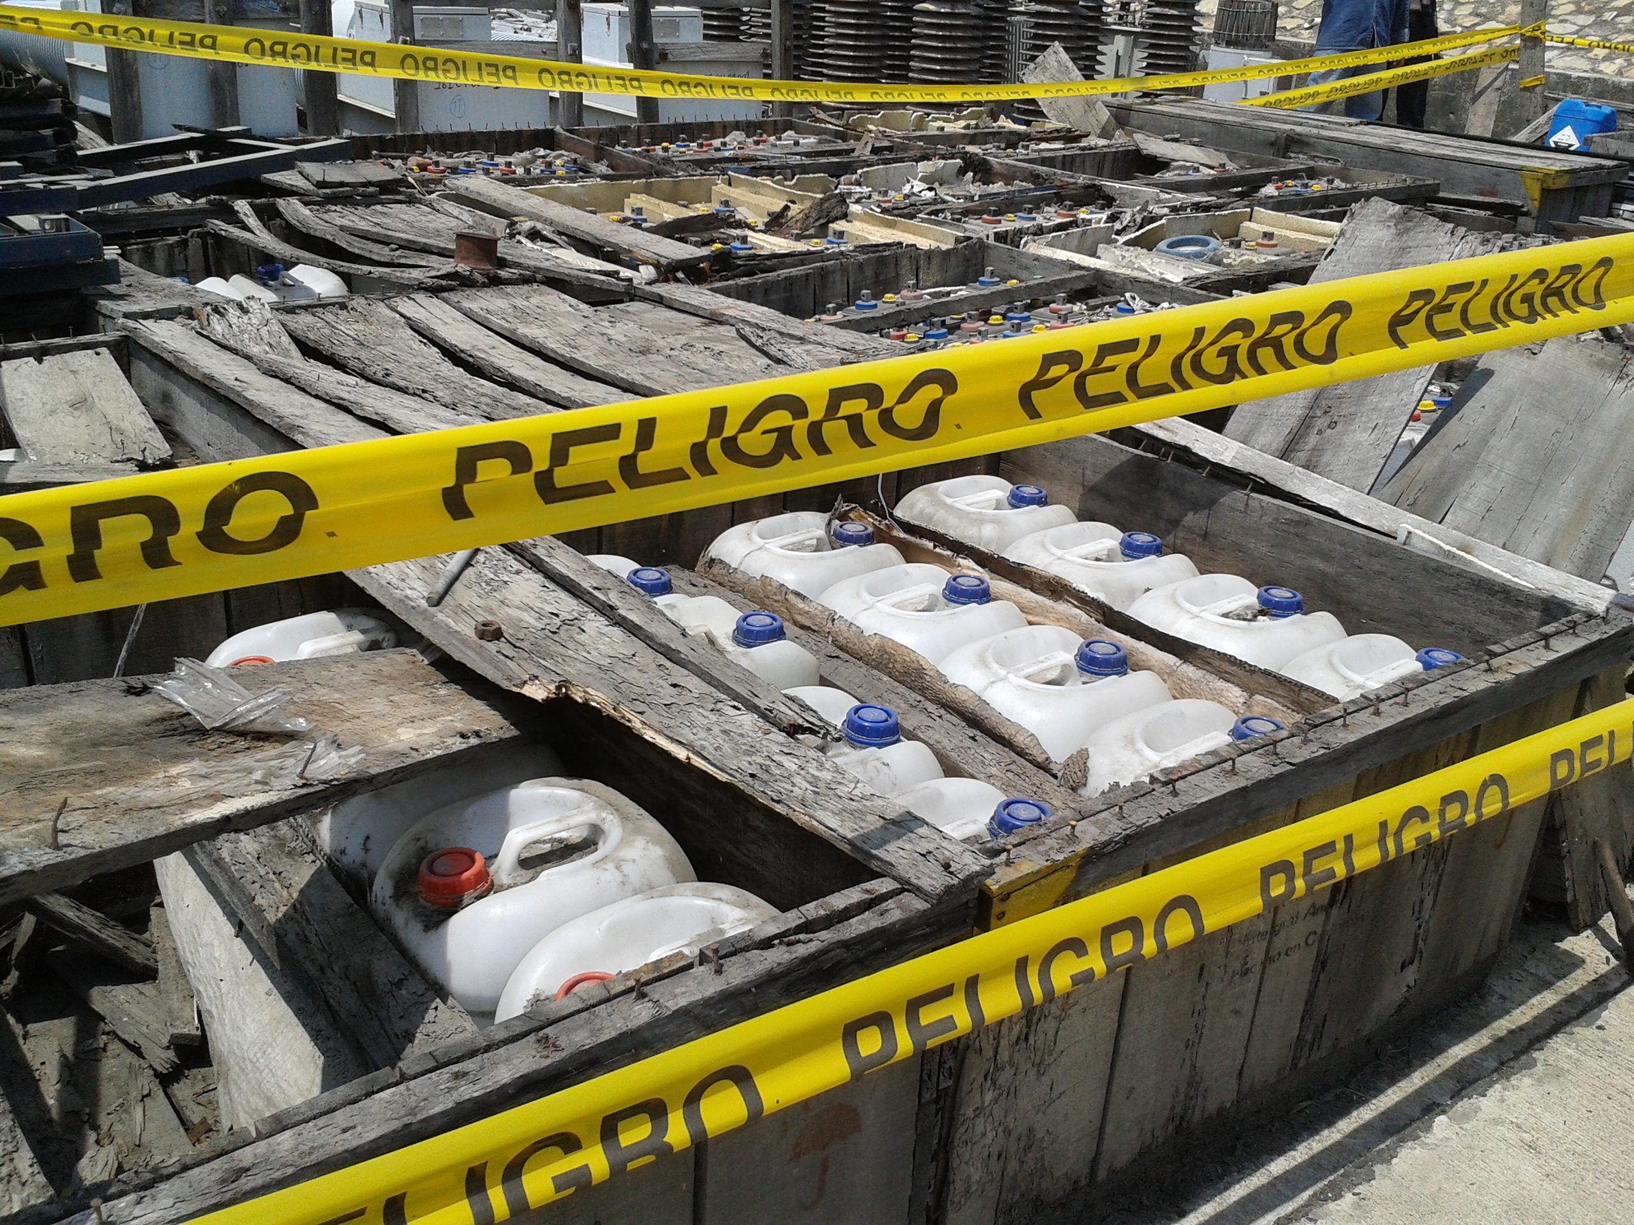
RESPONSABILIDAD
SOCIO AMBIENTAL
Se inició un proyecto para dar de baja bienes que han cumplido su vida útil y ya no son utilizables.
Se contacto con gestores ambientales para la disposición final de los bienes dados de baja, de acuerdo a su tipo y a la normativa ambiental aplicable
A diciembre 2013 se han entregado 698 ítems para su baja a Verdmonde (bienes eléctricos y electrónicos) y a Fundametz (bancos, baterías y ácido)
Notes:
Disposición final de equipos y materiales inservibles, de acuerdo a noramtiva ambiental

Slide 19


INDICADORES DE DISPONIBILIDAD

Slide 20
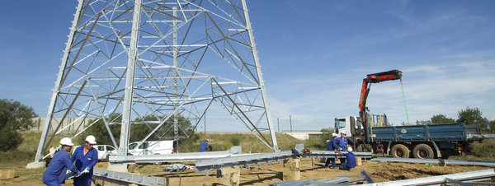
GENERACIÓN DE EMPLEO
EN PROYECTOS
Como mano de obra local se considera a la población del área de influencia del proyecto

Slide 21
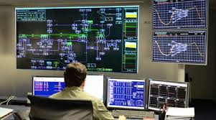

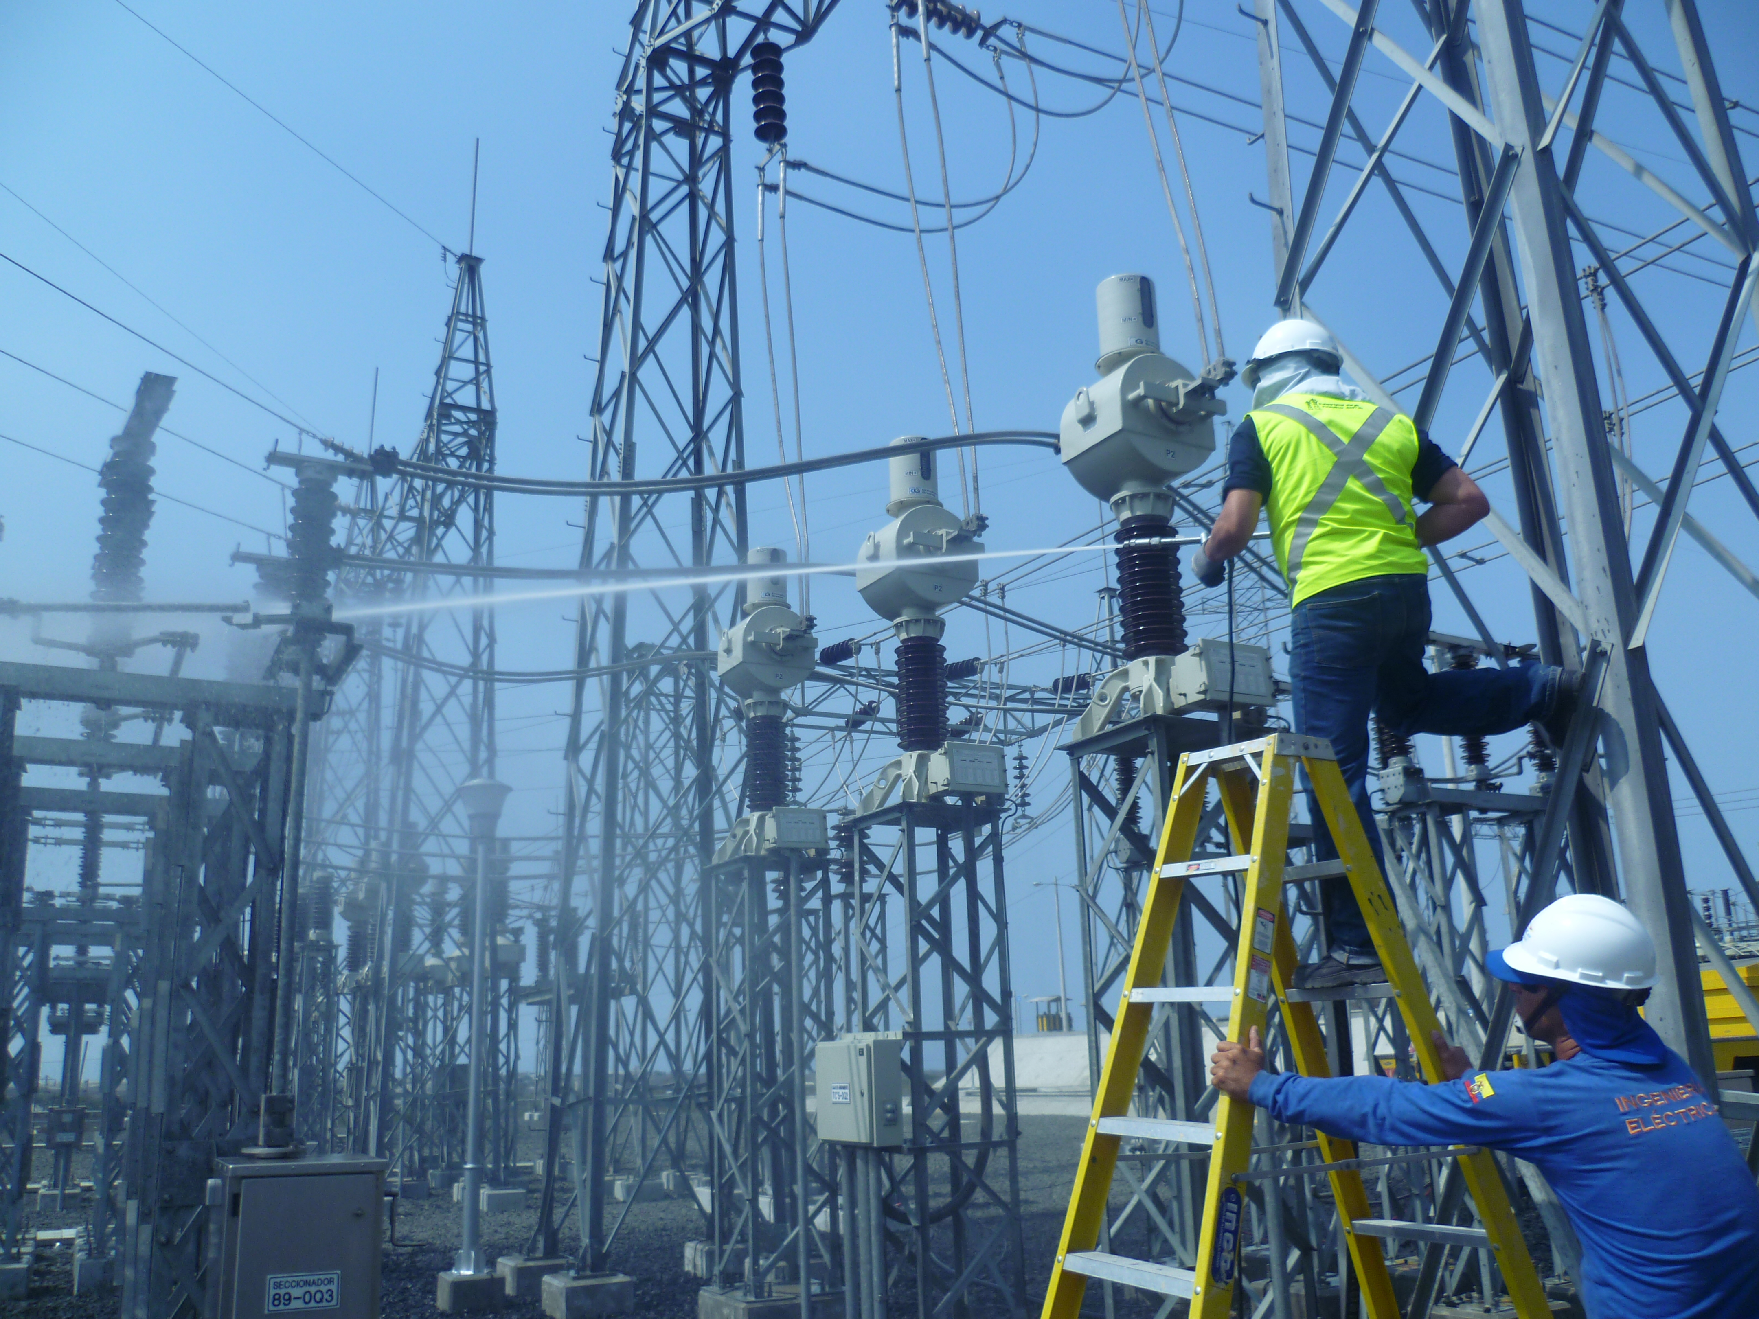

RETOS 2014
Implementación de mejores prácticas en la Gestión de Proyectos (PMI)
Modernización y repotenciación de las instalaciones a nivel nacional
RETOS 2014
Consolidar las zonas de operación y expansión
Implementar análisis de costeo para proyectos y procesos
Estandarizar, desplegar y mejorar los procedimientos de mantenimientos

Slide 22

Gracias

